Slide 2
Chapter 5
การเขียนโปรแกรมภาษาแอสเซมบลี้ของ AVR : PART IV
241-210 Microprocessor Architectures And The Assembly Language

Slide 3
เนื้อหา
PART 4 : ตัวอย่างการเขียนโปรแกรม AVR ด้วยภาษาแอสเซมบลี
Subroutine (or function)
คำสั่งที่เกี่ยวข้องกับหน่วยความจำ Stack
การเก็บข้อมูล Array
คำสั่งในกลุ่ม Bit and Bit-test Instructions
ตัวอย่างโปรแกรม

Slide 4
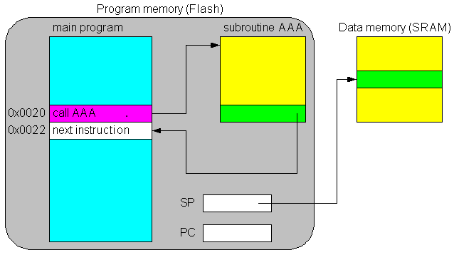
Subroutine
242-309 Microcontroller and Interfacing

Slide 5
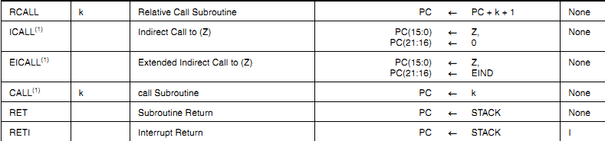
คำสั่งที่เกี่ยวข้อง Subroutine
242-309 Microcontroller and Interfacing

Slide 6
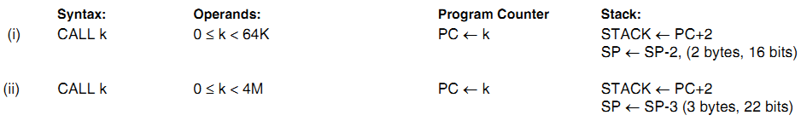
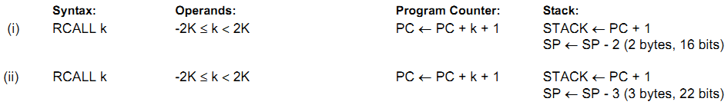
CALL, RCALL
242-309 Microcontroller and Interfacing

Slide 7
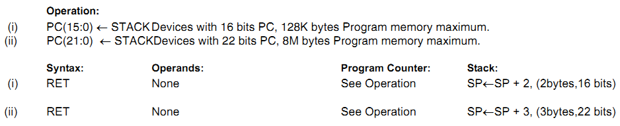
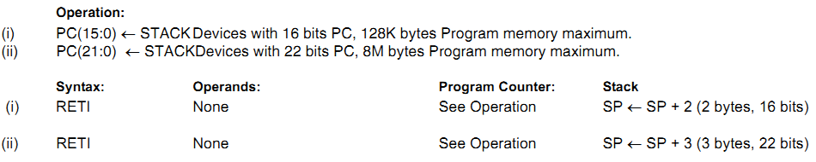
RET, RETI
242-309 Microcontroller and Interfacing

Slide 8
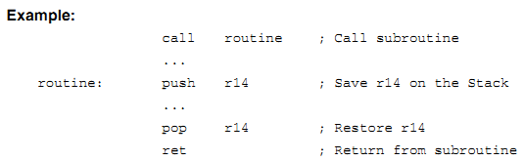
Example
242-309 Microcontroller and Interfacing

Slide 9
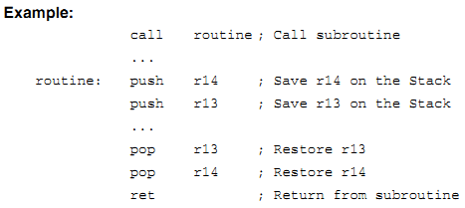
PUSH, POP
242-309 Microcontroller and Interfacing

Slide 10
Program 21 : ตัวอย่างการเขียน Subroutine
unsigned short powers(unsigned char base, unsigned char exponent)
{
unsigned short k = 1;
unsigned char i;
for (i=0; i<exponent; i++)
k = k * base;
return k;
}
int main()
{
unsigned char a = 2;
unsigned char b = 15;
unsigned short c;
c = powers(a,b);
a = b;
}
242-309 Microcontroller and Interfacing

Slide 11
Program 21 : ประกาศตัวแปร
.INCLUDE “m328Pdef.inc”
.DEF VAR_A = R16
.DEF VAR_B = R17
.DEF VAR_CL = R18
.DEF VAR_CH = R19
.DEF BASE = R20
.DEF EXPONENT = R21
.DEF RESULT_L = R22
.DEF RESULT_H = R23
unsigned short powers(unsigned char base, unsigned char exponent)
{
unsigned short k = 1;
unsigned char i;
for (i=0; i<exponent; i++)
k = k * base;
return k;
}
int main()
{
unsigned char a = 2;
unsigned char b = 15;
unsigned short c;
c = powers(a,b);
a = b;
}
242-309 Microcontroller and Interfacing

Slide 12
Program 21 : ฟังก์ชัน main
.CSEG
.ORG 0x0000
rjmp RESET
RESET:
MAIN: ldi VAR_A, 2
ldi VAR_B, 15
mov BASE, VAR_A
mov EXPONENT, VAR_B
rcall POWERS
movw VAR_CL, RESULT_L
mov VAR_A, VAR_B
END: rjmp END
unsigned short powers(unsigned char base, unsigned char exponent)
{
unsigned short k = 1;
unsigned char i;
for (i=0; i<exponent; i++)
k = k * base;
return k;
}
int main()
{
unsigned char a = 2;
unsigned char b = 15;
unsigned short c;
c = powers(a,b);
a = b;
}
242-309 Microcontroller and Interfacing

Slide 13
Program 21 : ฟังก์ชัน powers
POWERS: push R16 ; kl
push R17 ; kh push push R24 ; byte 0
push R25 ; byte 1
push R26 ; byte 2
push R27 ; i
ldi R16, 0x01
ldi R17, 0x00 ; clr R17
;k = 0x0001 = 1
clr R27 ; i = 0
unsigned short powers(unsigned char base, unsigned char exponent)
{
unsigned short k = 1;
unsigned char i;
for (i=0; i<exponent; i++)
k = k * base;
return k;
}
242-309 Microcontroller and Interfacing

Slide 14
การขยายไบต์ในการคูณเลข ขนาด 2 bytes * 1 byte
Ex: 86 * 7 = ???
8 6
7
42 => 6*7
56 => 8*7
0 4 2 : R26 R25 R24
5 6 : R1 R0
6 0 2
242-309 Microcontroller and Interfacing

Slide 15
Program 21 : ฟังก์ชัน powers
FOR: cp R27, EXPONENT
brlo LOOP
rjmp ENDFOR
LOOP: mul R16, BASE
movw R24, R0 ; R25:R24
clr R26 ; R26 = 0
mul R17, BASE ; R1:R0
add R25, R0
adc R26, R1
movw R16, R24
inc R27
rjmp FOR
unsigned short powers(unsigned char base, unsigned char exponent)
{
unsigned short k = 1;
unsigned char i;
for (i=0; i<exponent; i++)
k = k * base;
return k;
}
push R16 ; kl
push R17 ; kh
push R24 ; byte 0
push R25 ; byte 1
push R26 ; byte 2
push R27 ; i
242-309 Microcontroller and Interfacing

Slide 16
Program 21 : ฟังก์ชัน powers
unsigned short powers(unsigned char base, unsigned char exponent)
{
unsigned short k = 1;
unsigned char i;
for (i=0; i<exponent; i++)
k = k * base;
return k;
}
ENDFOR: movw RESULT_L, R16
pop R27
pop R26
pop R25
pop R24
pop R17
pop R16
ret
push R16 ; kl
push R17 ; kh
push R24 ; byte 0
push R25 ; byte 1
push R26 ; byte 2
push R27 ; i
242-309 Microcontroller and Interfacing

Slide 17
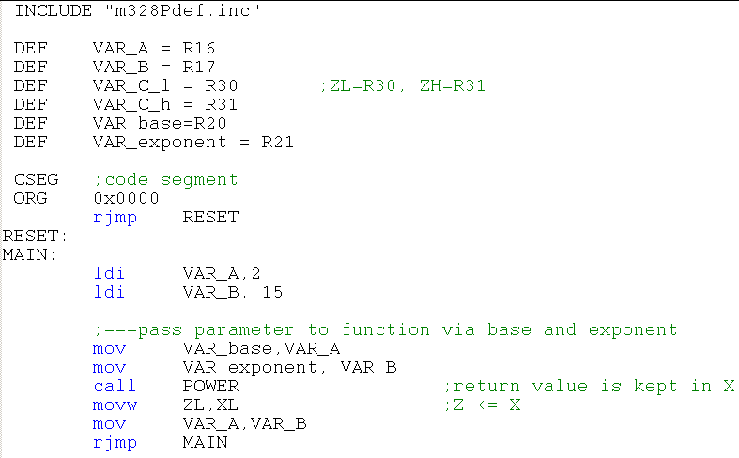
Program 21 : ฟังก์ชัน main
int main()
{
unsigned char a = 2;
unsigned char b = 15;
unsigned short c;
c = powers(a,b);
a = b;
}
242-309 Microcontroller and Interfacing

Slide 18
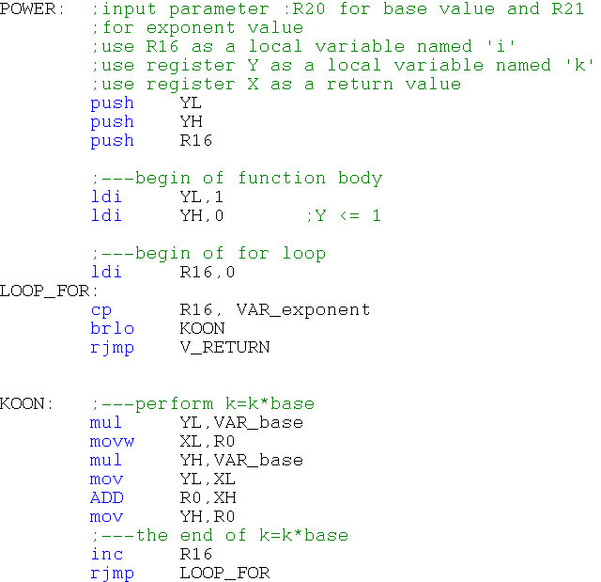
Program 21 : ฟังก์ชัน power
unsigned short powers(unsigned char base,
unsigned char exponent)
{
unsigned short k = 1;
unsigned char i;
for (i=0; i<exponent; i++)
k = k * base;
return k;
}

Slide 19
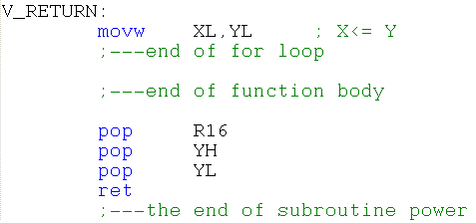
Program 21 : ฟังก์ชัน power
unsigned short powers(unsigned char base,
unsigned char exponent)
{
unsigned short k = 1;
unsigned char i;
for (i=0; i<exponent; i++)
k = k * base;
return k;
}
242-309 Microcontroller and Interfacing

Slide 20
Program 22 : การเข้าถึง Array
จงเขียนภาษาแอสเซมบลีของ AVR ซึ่งเทียบเท่าการทำงานของภาษาซีต่อไปนี้
unsigned char i;
unsigned char NAME[10];
for (i=0;i<10;i++)
NAME[i] = 0xff;
กำหนดให้ข้อมูลอะเรย์ NAME เริ่มที่ SRAM ตำแหน่งที่ 0x100
242-309 Microcontroller and Interfacing

Slide 21
Program 22 : การเข้าถึง Array
.INCLUDE “m328Pdef.inc”
.DEF var_i = R16
.DEF temp = R17
.CSEG
.ORG 0x0000
ldi temp, 0xff
ldi ZL, low(NAME)
ldi ZH, high(NAME)
ldi var_i, 0
FOR: cpi var_i, 10
brlo LOOP
rjmp ENDFOR
unsigned char i;
unsigned char NAME[10];
for (i=0;i<10;i++)
NAME[i] = 0xff;
LOOP: st Z+, temp
inc var_i
rjmp FOR
ENDFOR: rjmp ENDFOR
.DSEG
.ORG 0x100
NAME: .byte 10 ; 1*10
242-309 Microcontroller and Interfacing

Slide 22
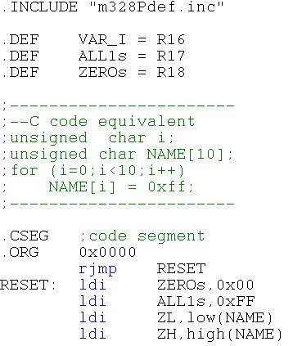
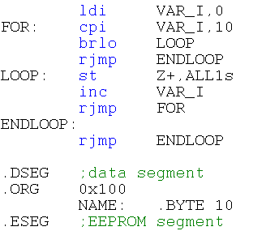
Program 22 : การเข้าถึง Array
unsigned char i;
unsigned char NAME[10];
for (i=0;i<10;i++)
NAME[i] = 0xff;
242-309 Microcontroller and Interfacing

Slide 23
Program 23 : การเข้าถึง Array ขนาด 16 bit
จงเขียนภาษาแอสเซมบลีของ AVR ซึ่งเทียบเท่าการทำงานของภาษาซีต่อไปนี้
unsigned char i;
unsigned short SALARY[10];
for (i=0;i<10;i++)
  SALARY[i] = 0x1F56;
กำหนดให้ข้อมูลอะเรย์ SALARY เริ่มที่ SRAM ตำแหน่งที่ 0x100
242-309 Microcontroller and Interfacing

Slide 24
Program 23 : การเข้าถึง Array ขนาด 16 bit
.INCLUDE “m328Pdef.inc”
.DEF var_i = R16
.DEF temp_l = R18
.DEF temp_h = R19
.CSEG
.ORG 0x0000
ldi temp_l, 0x56
ldi temp_h, 0x1F
ldi ZL, low(SALARY)
ldi ZH, high(SALARY)
ldi var_i, 0
FOR: cpi var_i, 10
brlo LOOP
rjmp ENDFOR
unsigned char i;
unsigned short SALARY[10];
for (i=0;i<10;i++)
  SALARY[i] = 0x1F56;
LOOP: st Z+, temp_l
st Z+, temp_h
inc var_i
rjmp FOR
ENDFOR: rjmp ENDFOR
.DSEG
.ORG 0x100
SALARY: .byte 10*2
242-309 Microcontroller and Interfacing

Slide 25
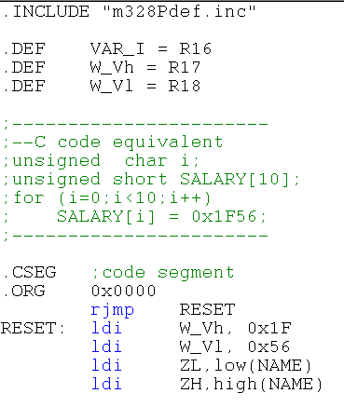
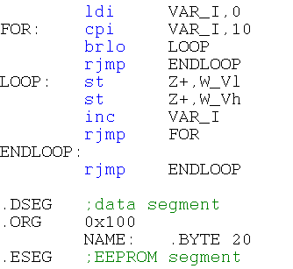
Program 23 : การเข้าถึง Array ขนาด 16 bit
unsigned char i;
unsigned short SALARY[10];
for (i=0;i<10;i++)
  SALARY[i] = 0x1F56;
242-309 Microcontroller and Interfacing

Slide 26
Program 24 : การเข้าถึง Array ขนาด 8 bit
จงเขียนภาษาแอสเซมบลีของ AVR ซึ่งเทียบเท่าการทำงานของภาษาซีต่อไปนี้
unsigned char i;
unsigned char NAME[20];
for (i=0;i<20;i++)
NAME[i] = NAME[i]>>1;
กำหนดให้ข้อมูลอะเรย์ SALARY เริ่มที่ SRAM ตำแหน่งที่ 0x100
ติดต่อ SRAM : มีทั้ง อ่าน และ เขียน
242-309 Microcontroller and Interfacing

Slide 27
Program 24 : การเข้าถึง Array ขนาด 8 bit
int main()
{
unsigned char i;
unsigned char NAME[20];
for (i=0;i<20;i++)
NAME[i] = NAME[i]>>1;
}
.INCLUDE “m328Pdef.inc”
.DEF var_i = R16
.DEF temp = R17
.CSEG
.ORG 0x0000
ldi ZL, low(NAME)
ldi ZH, high(NAME)
ldi var_i, 0
FOR: cpi var_i, 20
brlo LOOP
rjmp ENDFOR
LOOP: ld temp, Z
lsr temp
st Z+, temp
inc var_i
rjmp FOR
ENDFOR: rjmp ENDFOR
.DSEG
.ORG 0x100
NAME: .byte 20*1
242-309 Microcontroller and Interfacing

Slide 28
Program 25 : การบ้าน
int main()
{
unsigned char i;
unsigned short NAME[20];
for (i=0;i<20;i++)
NAME[i] = NAME[i]<<1;
}
การ Shift ไปทางซ้าย 16 บิต : คำสั่งที่ใช้ LSL และ ROL
แนะนำให้ใช้ pointer 2 ตัว : ตัวแรกใช้ในการ ld อีกตัวใช้สำหรับ st
รีจิสเตอร์ที่สามารถนำมาใช้เป็น pointer ได้แก่ X, Y, Z
242-309 Microcontroller and Interfacing

Slide 29
Program 26 : การบ้าน
unsigned short timesx2(unsigned short a)
{
if (a < 0x1234)
return a>>1 ; 16-bit right shift
else
return 0xFFFF;
}
int main()
{
unsigned short x, y;
x = 1000;
y = timesx2(x);
}
242-309 Microcontroller and Interfacing

Slide 30
Program 26 : การบ้าน
if (a < 0x1234)
การเปรียบเทียบ 2 ไบต์
เป็นจริงเมื่อ
หรือ
if (ah < 0x12)
if (ah == 0x12) {
if(al < 0x34)
242-309 Microcontroller and Interfacing

Slide 31
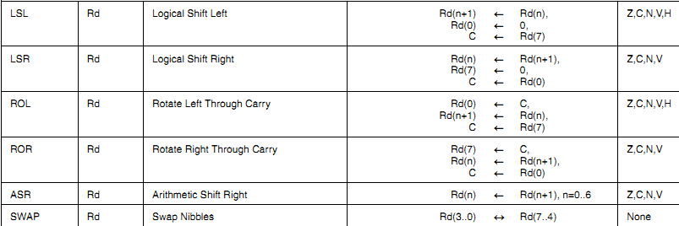
Bit and Bit-test Instructions
การทำงานของคำสั่ง SWAP : ตัวเลข 0xA4
SWAP 0xA4 : ผลลัพธ์ 0x4A
242-309 Microcontroller and Interfacing

Slide 32
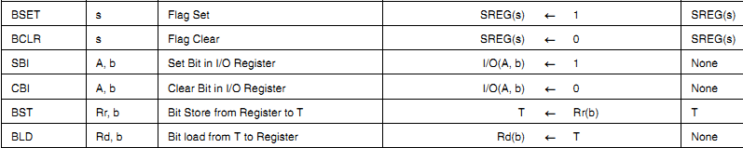
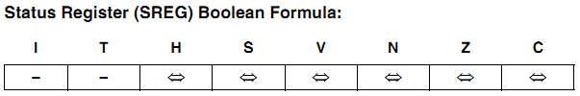
Bit and Bit-test Instructions
242-309 Microcontroller and Interfacing

Slide 33
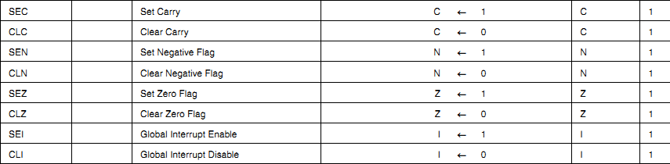
Bit and Bit-test Instructions
242-309 Microcontroller and Interfacing

Slide 34
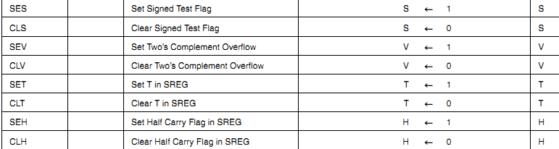
Bit and Bit-test Instructions
242-309 Microcontroller and Interfacing

Slide 35
Program 27 : การนับจำนวนบิต
จงเขียนโปรแกรมเพื่อนับจำนวนบิตที่เป็นลอจิกสูงของค่าในหน่วยความจำ SRAM ตำแหน่งที่ 0x120
ตัวอย่าง
0001 1000 จำนวนบิตที่เป็นลอจิกสูงเท่ากับ 2 ตัว
0100 1001 จำนวนบิตที่เป็นลอจิกสูงเท่ากับ 3 ตัว
0010 0011 จำนวนบิตที่เป็นลอจิกสูงเท่ากับ 3 ตัว
กำหนดให้เก็บผลลัพธ์จำนวนบิตไว้ในรีจิสเตอร์ R18
242-309 Microcontroller and Interfacing

Slide 36
Program 27 : การนับจำนวนบิต(ต่อ)
a = SRAM[0x120];
count = 0;
for (i=0; i<8; i++)
{
C flag = rotate a;
if(C flag == 1)
count++;
}
.DSEG
.ORG 0x120
VALUE: .BYTE 1
.ESEG
242-309 Microcontroller and Interfacing

Slide 37
Program 27#1 : การนับจำนวนบิต
.INCLUDE “m328Pdef.inc”
.DEF VAR_A = R16
.DEF VAR_I = R17
.DEF COUNT = R18
.CSEG
.ORG 0x0000
rjmp MAIN
MAIN:
ldi ZL,low(VALUE)
ldi ZH,high(VALUE)
ld VAR_A,Z
ldi COUNT,0
a = SRAM[0x120];
count = 0;
for (i=0; i<8; i++)
{
C flag = rotate a;
if(C flag == 1)
count++;
}
.DSEG
.ORG 0x120
VALUE: .BYTE 1
.ESEG
242-309 Microcontroller and Interfacing

Slide 38
Program 27#1 : การนับจำนวนบิต
a = SRAM[0x120];
count = 0;
for (i=0; i<8; i++)
{
C flag = rotate a;
if(C == 1)
count++;
}
ldi VAR_I,0
FOR: cpi VAR_I,8
brlo LOOP
rjmp ENDFOR
LOOP: ror VAR_A
brcc ENDIF ;C=0
inc COUNT ;C=1
ENDIF: inc VAR_I
rjmp FOR
ENDFOR: rjmp ENDFOR
.DSEG
.ORG 0x120
VALUE: .BYTE 1
.ESEG
242-309 Microcontroller and Interfacing

Slide 39
Program 27#2 : การนับจำนวนบิต
.INCLUDE “m328Pdef.inc”
.DEF VAR_A = R16
.DEF VAR_I = R17
.DEF COUNT = R18
.DEF ZERO = R19
.CSEG
.ORG 0x0000
rjmp MAIN
MAIN:
ldi ZL,low(VALUE)
ldi ZH,high(VALUE)
ld VAR_A,Z
clr COUNT
clr ZERO
a = SRAM[0x120];
count = 0;
for (i=0; i<8; i++)
{
C flag = rotate a;
count = count + 0 + C flag;
}
.DSEG
.ORG 0x120
VALUE: .BYTE 1
.ESEG
242-309 Microcontroller and Interfacing

Slide 40
Program 27#2 : การนับจำนวนบิต
ldi VAR_I,0
FOR: cpi VAR_I,8
brlo LOOP
rjmp ENDFOR
LOOP: ror VAR_A
adc COUNT, ZERO
inc VAR_I
rjmp FOR
ENDFOR: rjmp ENDFOR
a = SRAM[0x120];
count = 0;
for (i=0; i<8; i++)
{
C flag = rotate a;
count = count + 0 + C flag;
}
//////////////////////////////
a = SRAM[0x120];
count = 0;
Zero = 0;
for (i=0; i<8; i++)
{
C flag = rotate a;
count = count + zero + C flag
}
.DSEG
.ORG 0x120
VALUE: .BYTE 1
.ESEG
242-309 Microcontroller and Interfacing

Slide 41
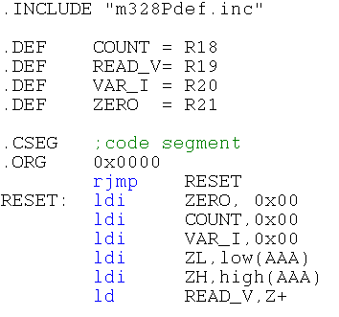
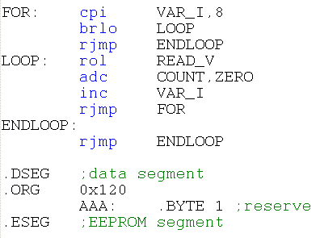
Program 27 : การนับจำนวนบิต
242-309 Microcontroller and Interfacing

Slide 42
Program 28
จงเขียนฟังก์ชัน เพื่อรับค่าตัวเลขขนาด 8 บิต เข้ามา แล้วฟังก์ชันจะ return จำนวนบิตที่เป็นลอจิกที่กำหนดมาให้
Prototype ของฟังก์ชัน
unsigned char BITCOUNT( unsigned char val,
bool logic_to_detect);
ตัวอย่าง หากต้องการนับค่าในตัวแปร J ว่ามีลอจิก 1 กี่ตัวให้สั่ง
A = BITCOUNT(J,1);
242-309 Microcontroller and Interfacing

Slide 43
Program 28 : การนับจำนวนบิต
.INCLUDE “m328Pdef.inc”
.DEF VAL = R16
.DEF COUNT = R17
.DEF TEMP = R18
.CSEG
.ORG 0x0000
rjmp MAIN
MAIN:
ldi ZL,low(VALUE)
ldi ZH,high(VALUE)
ld VAL,Z
set ; t=1, clt t=0
call BITCOUNT
END: rjmp END
unsigned char BITCOUNT(
unsigned char val,
bool logic_to_detect)
{
unsigned char count = 0, i;
for (i=0; i<8; i++)
{
C flag = rotate val;
if(C == logic_to_detect)
count++;
}
return count;
}
242-309 Microcontroller and Interfacing

Slide 44
Program 28
unsigned char BITCOUNT(
unsigned char val,
bool logic_to_detect)
{
unsigned char count = 0, i;
for (i=0; i<8; i++)
{
C flag = rotate val;
if(C == logic_todetect)
count++;
}
return count;
}
BITCOUNT:
push TEMP
ldi COUNT,0
ldi TEMP,0 ;i
FOR: cpi TEMP,8
brlo LOOP
rjmp ENDFOR
LOOP: ror VAL
brts COUNT1
COUNT0:
brcs ENDIF
inc COUNT
rjmp ENDIF
COUNT1:
brcc ENDIF
inc COUNT
rjmp ENDIF
ENDIF: inc TEMP
rjmp FOR
ENDFOR: pop TEMP
ret
.DSEG
.ORG 0x120
VALUE: .BYTE 1
.ESEG

Slide 45
Program 28
unsigned char BITCOUNT(
unsigned char val,
bool logic_to_detect)
{
unsigned char count = 0, i;
for (i=0; i<8; i++)
{
val = rotate val;
count = count + 0 + C flag
}
if(t flag == 0)
count = 8 – count;
return count
}
BITCOUNT:
push TEMP
push R19
ldi R19,0 ; zero
ldi COUNT,0
ldi TEMP,0 ; i
FOR: cpi TEMP,8
brlo LOOP
rjmp ENDFOR
LOOP: ror VAL
adc COUNT,R19
inc TEMP
rjmp FOR
ENDFOR:
brts ENDIF
ldi R19,8
sub R19,COUNT
mov COUNT,R19
ENDIF: pop R19
pop TEMP
ret
.DSEG
.ORG 0x120
VALUE: .BYTE 1
.ESEG

Slide 46
Program 29 - การบ้าน
จงเขียนโปรแกรมเพื่อหาว่าในหน่วยความจำ SRAM ตำแหน่งที่ 0x100-0x3FF มีจำนวนข้อมูลที่มีค่าน้อยกว่า 0 อยู่กี่ตัว กำหนดให้เก็บผลลัพธ์ในรีจิสเตอร์ X
242-309 Microcontroller and Interfacing

Slide 47
SRAM 0x100-0x3FF => 0x3FF – 0x100 + 1 = 0x2FF +1 = 0x300
0x300 = 3*16² = 3*256 = 768
768 > 255 ใช้ register วนลูปเก็บค่าไม่พอ ต้องแยกลูปซ้อนลูป เช่น 6 * 128
X = 0 ; ผลลัพธ์ ต้องใช้ 16 บิต โจทย์กำหนดให้รีจิสเตอร์ X
Z -> SRAM 0x100
for (i = 0; i <6; i++)
{ for (j = 0; j<128;j++)
{ ld R16, z+
if (R16 < 0) ; แสดงว่า R16 ต้องเป็น signed number
X++ ; ตัวเลขที่น้อยกว่า 0 คือ เลขลบ ; X = X+1
}
}

Slide 48
Program 30 – การบ้าน
จงเขียนโปรแกรมเพื่อหาผลรวมของค่าในหน่วยความจำ SRAM ตำแหน่งที่ 0x200-0x3FF กำหนดให้เก็บผลลัพธ์ในรีจิสเตอร์ X
242-309 Microcontroller and Interfacing

Slide 49
SRAM 0x200-0x3FF => 0x3FF – 0x200 + 1 = 0x1FF + 1 = 0x200
0x200 = 2*16² = 2*256 = 512
512 > 255 ใช้ register วนลูปเก็บค่าไม่พอ ต้องแยกเป็นลูปซ้อนลูป เช่น 4*128
X = 0
ZERO = 0
Z -> SRAM 0x100
for (i = 0; i <4; i++)
{ for (j = 0; j<128;j++)
{ ld R16,z+
X = X + R16 ; X มีขนาด 2 ไบต์ เป็นการบวกเลข 2 ไบต์ กับ 1 ไบต์
}
}

Slide 50
Program 31 – การบ้าน
จงเขียนโปรแกรมเพื่อหาว่าในหน่วยความจำ SRAM ตำแหน่งที่ 0x100-0x4FF มีจำนวนข้อมูลที่มีค่ามากกว่า -20 แต่น้อยกว่า 100 อยู่กี่จำนวน กำหนดให้เก็บผลลัพธ์ในรีจิสเตอร์ Y
242-309 Microcontroller and Interfacing

Slide 51
SRAM 0x100-0x4FF => 0x4FF – 0x100 + 1 = 0x3FF + 1 = 0x400
0x400 = 4*16² = 4*256 = 1,024
1,024 > 255 ใช้ register วนลูปเก็บค่าไม่พอ ต้องแยกเป็น 32 * 32
Y = 0 , ZERO = 0
Z -> SRAM 0x100
for (i = 0; i <32; i++)
{ for (j = 0; j<32;j++)
{ ld R16,z+
if(-20<R16<100) ; if(R16 < 100) -> if (R16 > -20)
Y = Y+1
}
}

Slide 52
Program 32
จงเขียนโปรแกรมเพื่อกลับค่าเฉพาะ 4 บิตล่างของรีจิสเตอร์ R20 ให้มีค่าเป็นตรงกันข้าม
242-309 Microcontroller and Interfacing

Slide 53
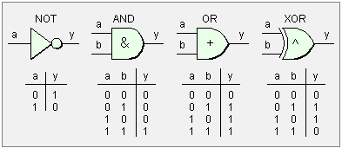
Logic
AND : 0 & A = 0, 1 & A = A -> Clear bit
OR : 0 | A = A, 1 | A = 1 -> Set bit
EOR : 0 ^ A = A, 1 ^ A = A’ -> Complement bit
242-309 Microcontroller and Interfacing

Slide 54
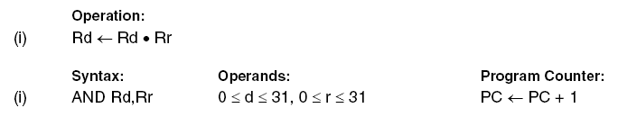
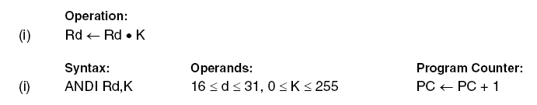
Logic
AND
ANDI
242-309 Microcontroller and Interfacing

Slide 55
Program 32 – 1 : Clear bit
.INCLUDE “m328Pdef.inc”
.DEF TEMP = R16
.DEF VALUE = R17
.CSEG
.ORG 0x0000
rjmp RESET
RESET: ldi VALUE, 0b1111_0000
and R20, VALUE
END: rjmp END
เคลียร์ค่าเฉพาะ 4 บิตล่าง
ส่วน 4 บิตบน คงค่าเดิม
242-309 Microcontroller and Interfacing

Slide 56
Program 32 – 1 : Clear bit
.INCLUDE “m328Pdef.inc”
.DEF TEMP = R16
.DEF VALUE = R17
.CSEG
.ORG 0x0000
rjmp RESET
RESET: andi R20, 0b1111_0000
END: rjmp END
เคลียร์ค่าเฉพาะ 4 บิตล่าง
ส่วน 4 บิตบน คงค่าเดิม
242-309 Microcontroller and Interfacing

Slide 57
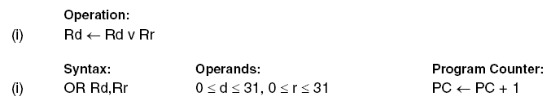
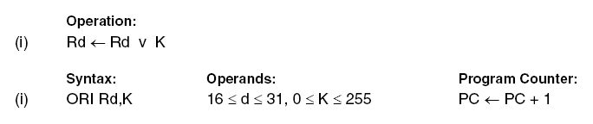
Logic
OR
ORI
242-309 Microcontroller and Interfacing

Slide 58
Program 32 – 2 : Set bit
.INCLUDE “m328Pdef.inc”
.DEF TEMP = R16
.DEF VALUE = R17
.CSEG
.ORG 0x0000
rjmp RESET
RESET: ldi VALUE, 0b0000_1111
or R20, VALUE
END: rjmp END
เซทค่าเฉพาะ 4 บิตล่าง
ส่วน 4 บิตบน คงค่าเดิม
242-309 Microcontroller and Interfacing

Slide 59
Program 32 – 2 : Set bit
.INCLUDE “m328Pdef.inc”
.DEF TEMP = R16
.DEF VALUE = R17
.CSEG
.ORG 0x0000
rjmp RESET
RESET: ori R20, 0b0000_1111
END: rjmp END
เซทค่าเฉพาะ 4 บิตล่าง
ส่วน 4 บิตบน คงค่าเดิม
242-309 Microcontroller and Interfacing

Slide 60
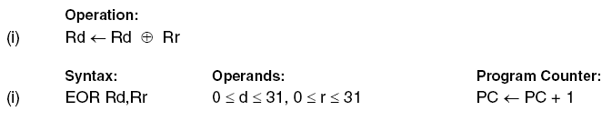
Logic
EOR
242-309 Microcontroller and Interfacing

Slide 61
Program 32 – 3 : Complement bit
.INCLUDE “m328Pdef.inc”
.DEF TEMP = R16
.DEF VALUE = R17
.CSEG
.ORG 0x0000
rjmp RESET
RESET: ldi VALUE, 0b0000_1111
eor R20, VALUE
END: rjmp END
กลับบิตเฉพาะ 4 บิตล่าง
ส่วน 4 บิตบน คงค่าเดิม
242-309 Microcontroller and Interfacing

Slide 62
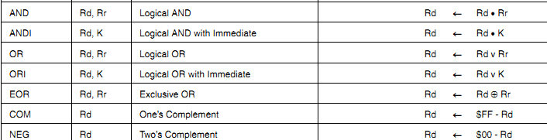


242-309 Microcontroller and Interfacing

Slide 63



$F0 = 0xF0 = 1111 0000 => R16 = 0x93 = 1001 0011 => 0000 0011 = 0x03
1 => 0000 0001 => R18 = 0x93 = 1001 0011 => 1001 0010 = 0x92
242-309 Microcontroller and Interfacing

Slide 64

3 = 0000 0011 => R16 = 0x90 = 1001 0000 => 1001 0011 = 0x93
$F0 = 1111 0000 => R17 = 0x93 = 1001 0011 => 1111 0011 = 0xF3
242-309 Microcontroller and Interfacing

Slide 65
Program 33 – การบ้าน
จงเขียนโปรแกรมเพื่อทำการบวกเลข packed BCD ซึ่งเก็บอยู่ใน R0 และ R1 เข้าด้วยกัน และเก็บผลลัพธ์ใน R2, R3
ตัวอย่าง 59+67=126

Slide 66
BCD
123 => 0001 0010 0011 = 0x123
59 => 0101 1001 => R0
67 => 0110 0111 => R1
R0+R1 = 1100 0000 = 0xC0
59+67=126 => BCD : 0x126
242-309 Microcontroller and Interfacing

Slide 67
BCD
4 บิตล่าง
9+7 = 16 => 0000_1001 + 0000_0111 = 0001_0000
0x10 => 0x10+6 = 0x16 => case result >= 0x0A
4 บิตบน
5+6 = 11 => 0000_0101 + 0000_0110 = 0000_1011
0x0B => 0x0B+6 = 0x12 => case result >= 0x0A
If(result<0x0A) คงค่าเดิม ไม่ต้อง +6
242-309 Microcontroller and Interfacing

Slide 68
R0 -> R16 หลักหน่วย R17 หลักสิบ
mov R16,R0
mov R17,R0
andi R16,0x0F
andi R17,0xF0
swap R17
R1 -> R18 หลักหน่วย R19 หลักสิบ
241-210 Microprocessor Architectures And The Assembly Language

Slide 69
บวกหลักหน่วย ; 9+9 = 18 = 0b0001 0010 = BCD: 12 ดังนั้น ต้องนำค่ามา +6 เพื่อ 18 = BCD: 0001 1000
R16 = R16+R18
If (R16>=10) => 0001 1000 => R16 = R16+6
mov R20,R16
andi R16,0x0F ; หลักหน่วย
andi R20,0xF0 ;หลักสิบ
swap R20
241-210 Microprocessor Architectures And The Assembly Language

Slide 70
R17 = R17+R19+R20 ; หลักสิบ
If (R17>=10) => R17 = R17+6
mov R18,R17
andi R17,0x0F ; หลักสิบ
andi R18,0xF0 ;หลักร้อย
swap R18
241-210 Microprocessor Architectures And The Assembly Language

Slide 71
R18:R17:R16 => R3,R2
swap R17
R2 = R17+R16
R3 = R18
241-210 Microprocessor Architectures And The Assembly Language

Slide 72

Program 34 – การบ้าน
จงเขียนโปรแกรมด้วยภาษาแอสเซมบลี
แก้โจทย์เป็น unsigned เพราะการคูณแบบ signed แล้วขยายไบต์ ค่อนข้างยุ่งยากกว่า เพราะมีเครื่องหมายมาเกี่ยวข้อง
242-309 Microcontroller and Interfacing

Slide 73
3456 * 5 a * b = c
6*5 a0*b = 30 = c1c0 => c0 = 0
5*5 a1*b = 25 = c2c1
25+03 = 28 = c2c1 => c1 = 8
4*5 a2*b = 20 = c3c2
20+02 = 22 = c3c2 => c2 = 2
3*5 a3*b = 15 = c4c3
15+02 = 17 = c4c3 => c3 = 7, c4 = 1
242-309 Microcontroller and Interfacing

Slide 74
เคลียร์ค่าเริ่มต้นให้ A ทุกไบต์เป็น 0
A = B*5 (TEMP = 5)
เริ่มจาก byte 0
R1:R0 = B0 * TEMP
A1:A0 = R1:R0
241-210 Microprocessor Architectures And The Assembly Language

Slide 75
byte 1
R1:R0 = B1 * TEMP
A2:A1 = A2:A1 + R1:R0
byte 2
R1:R0 = B2 * TEMP
A3:A2 = A3:A2 + R1:R0
241-210 Microprocessor Architectures And The Assembly Language

Slide 76
byte 3
R1:R0 = B3 * TEMP
A4:A3 = A4:A3 + R1:R0
บวกเลข 4 ไบต์
A3:A0 = B3:B0 + C3:C0
241-210 Microprocessor Architectures And The Assembly Language

